Slide 1
KỸ THUẬT NHÂN BẢN TRONG HỆ QUẢN TRỊ CSDL
SQL SERVER

Slide 2




Thành viên nhóm
Nguyễn Thị Mỹ Trân 20520322
Tôn Nữ Tú Quyên
20520296
Trần Anh Huy
20520551
Thái Tăng Đức
20521203

Slide 3
Nội dung
01
Tổng quan về nhân bản
03
Các loại nhân bản
02
Kiến trúc nhân bản
04
Demo trong CSDL SQL Server

Slide 4
01
TỔNG QUAN VỀ NHÂN BẢN

Slide 5
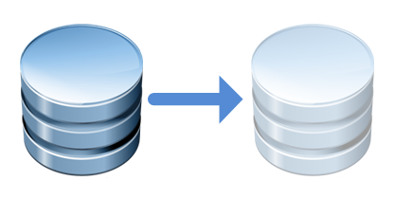
Nhân bản CSDL là gì?
Kĩ thuật nhân bản trong SQL Server cho phép:
Tạo ra những bản sao dữ liệu giống hệt nhau
Di chuyển các bản sao này đến những vùng khác nhau
Đồng bộ hoá dữ liệu một cách tự động để tất cả các bản sao có cùng giá trị dữ liệu

Slide 6
Mục tiêu chính của nhân bản
Đạt đến mục tiêu của tính độc lập “Site” và sự nhất quán dữ liệu.

Slide 7
Độc Lập Site (Site Autonomy)
- Độc lập site càng tăng thì tính nhất quán dữ liệu giảm
- Nhân bản kết hợp có mức độc lập site cao nhất
- 2PC (two phase commit) có tính nhất quán dữ liệu cao nhưng không có tính độc lập site
- Những giải pháp khác thì thường ở giữa hai tính này

Slide 8
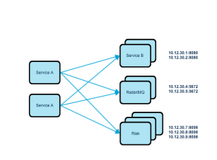
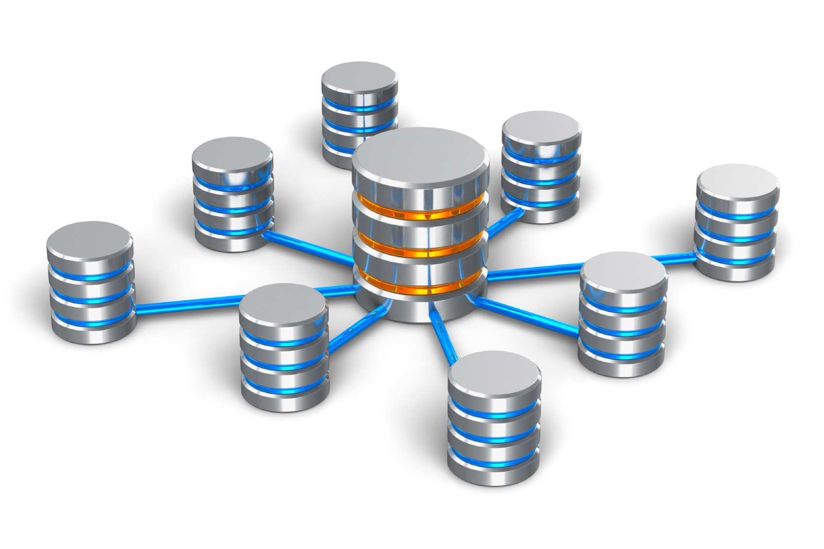
Nhất Quán Dữ Liệu (Data Consistency)
Nhất quán giao dịch (Transactional Consistency)
Hội tụ dữ liệu (Data Convergence)

Slide 9
Nhất Quán Giao Dịch
Nhất quán lập tức
Nhất quán ngầm
Tất cả các site được bảo đảm là luôn thấy cùng giá trị dữ liệu tại cùng một thời điểm
Cách duy nhất để đạt được nhất quán giao dịch là sử dụng 2-phase commit protocol giữa tất cả site tham gia
Có một sự nhất quán ngầm giữa các site tham gia
Sự khác nhau duy nhất giữa nhất quán giao dịch lập tức và nhất quán giao dịch ngầm là dữ liệu có nhất quán tại cùng một lúc hay không

Slide 10
Hội tụ dữ liệu
Với sự hội tụ dữ liệu, tất cả các site có thể quy về cùng một giá trị dữ liệu nhưng không nhất thiết là giá trị dữ liệu này bị gây ra bởi những tác vụ được làm trên một site duy nhất
User có thể tự do thao tác trên các site theo các cách khác nhau
Nếu đụng độ gây ra bởi sự sửa đổi cùng một dữ liệu tại những site khác nhau thì những sửa đổi này sẽ được giải quyết một cách tự động

Slide 11
02
KIẾN TRÚC NHÂN BẢN

Slide 12
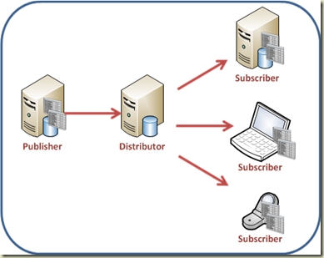
Subscriber
Các thành phần chính của nhân bản
Publisher
Là một server tạo dữ liệu để
nhân bản đến các server khác
Là một server lưu giữ nhân bản
và nhận các tác vụ cập nhật

Slide 13
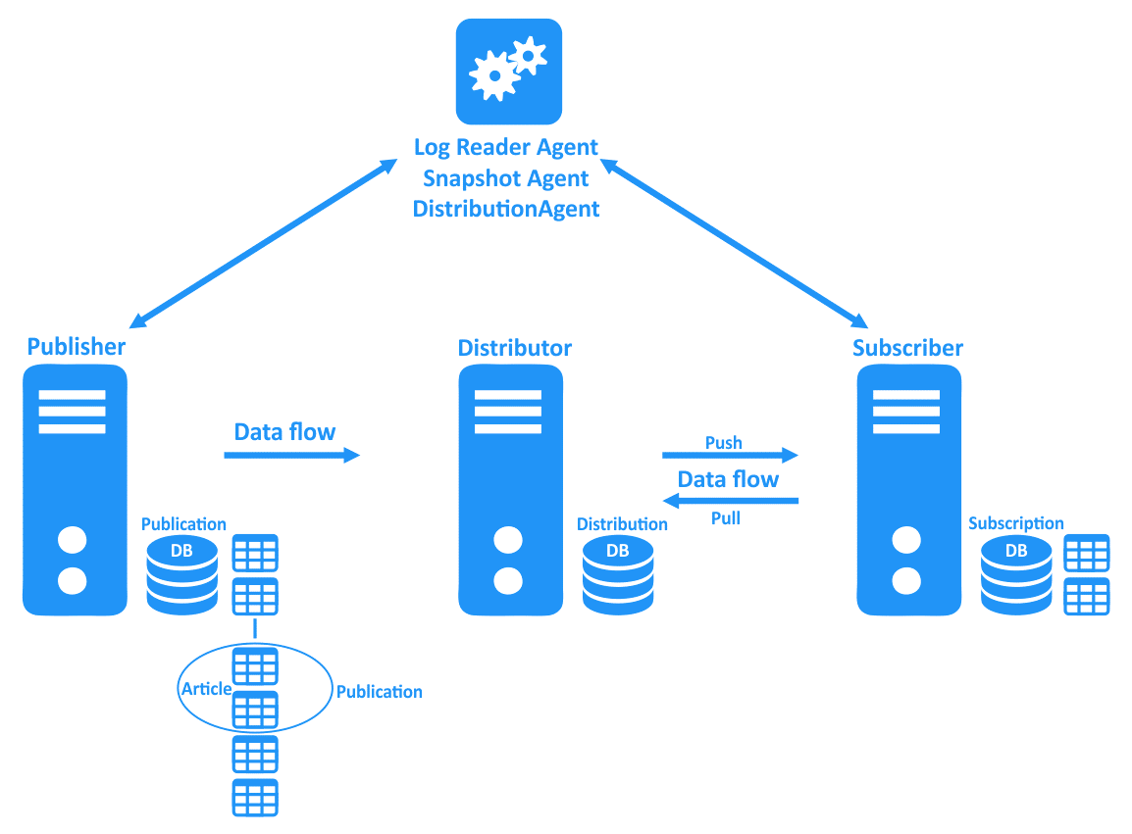
Publication
Các thành phần chính của nhân bản
Distributor
Là một server mà chứa CSDL phân tán
(distribution database) và lưu trữ metadata, history data và transaction
Đơn giản là một tập hợp các mẩu
dữ liệu (article). Một mẩu là một
nhóm dữ liệu được nhân bản

Slide 14
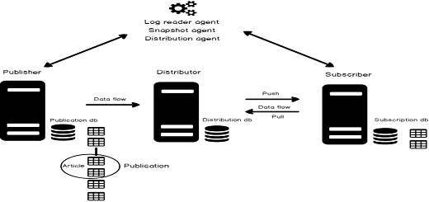
Chiều di chuyển dữ liệu
Có 2 kiểu di chuyển dữ liệu:
Push subscription
Pull subscription

Slide 15
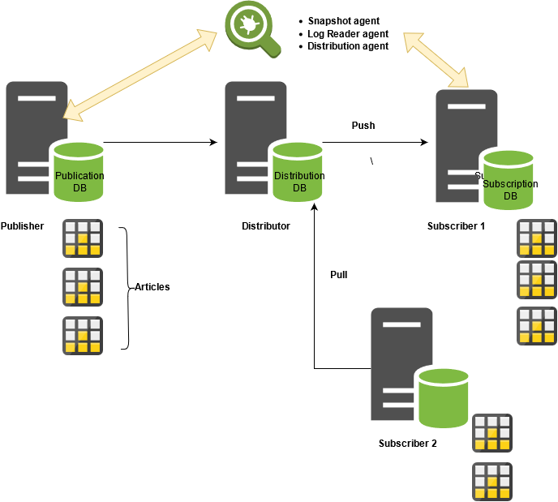
Push Subscription
Publisher đẩy (push) những thay đổi đến Subscriber mà không quan tâm Subscriber có cập nhật hay không.
Push subscription được sử dụng trong những ứng dụng mà yêu cầu gửi những thay đổi đến Subscriber ngay khi những thay đổi này xảy ra ở Publisher.

Slide 16
Pull Subscription
Subsciber kéo (pull) những thay đổi tại Publisher về theo một khoảng thời gian định kì.
Tốt cho những user độc lập thay đổi bởi vì chúng cho phép user xác định khi nào thì những thay đổi dữ liệu được đồng bộ

Slide 17
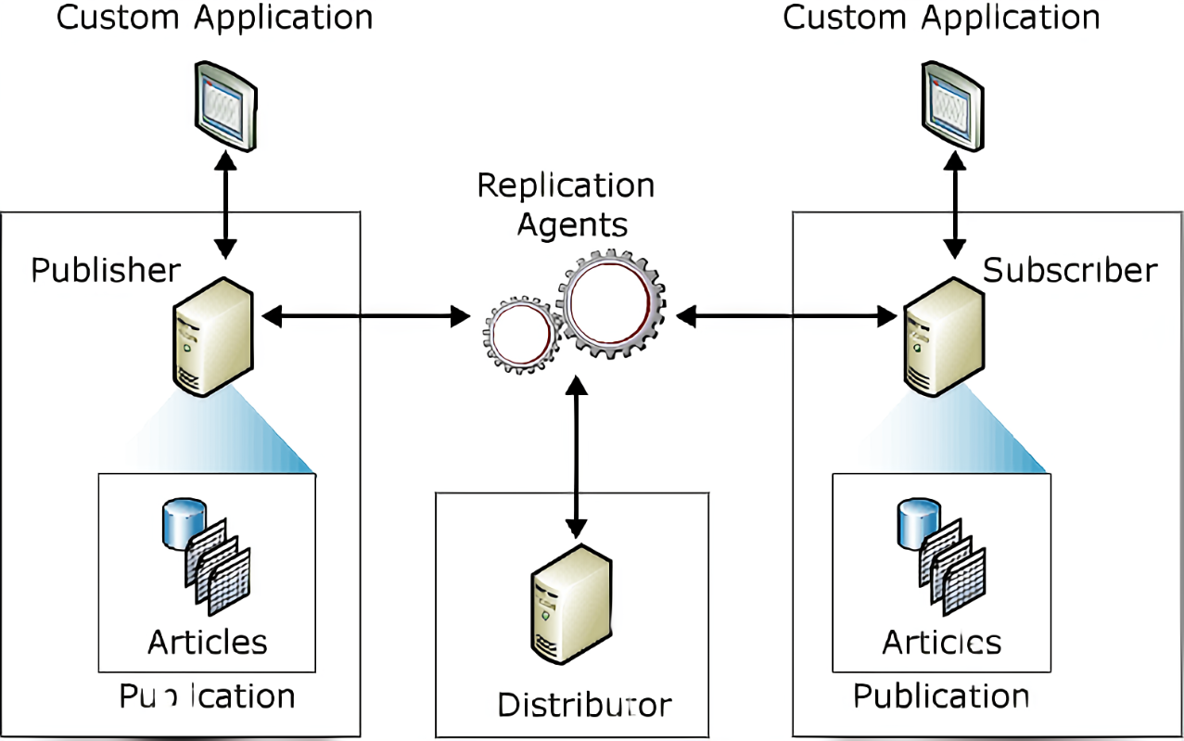
Tác Nhân (Agent)
Snapshot
Agent
Log Reader Agent
Distribution Agent
Merge
Agent

Slide 18
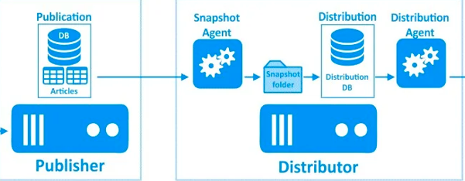
Tác Nhân (Agent)
Snapshot
Agent
• Chuẩn bị lược đồ, data file, stored procedure
• Lưu snapshot lên Distributor
• Ghi lại những thông tin về trạng thái đồng bộ vào CSDL phân bố
• Mỗi publication có 1 snapshot agent riêng chạy trên Distributor và liên kết với Publisher

Slide 19
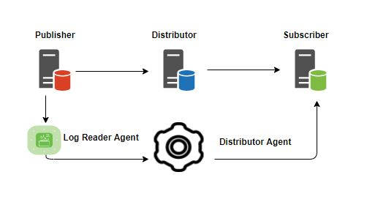
Tác Nhân (Agent)
Log Reader Agent
• Di chuyển những transaction cần nhân bản từ transaction log trên Publisher đến CSDL phân bố.
• Mỗi publication dùng nhân bản transaction có một log reader agent, chạy trên Distributor và liên kết (connect) đến Publisher.

Slide 20
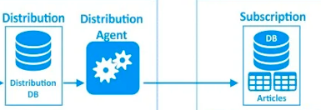
Tác Nhân (Agent)
Distribution Agent
• Di chuyển transaction và những tác vụ sao chép
• TH: Nhân bản transaction hay snapshot mà đồng bộ lập tức
• TH: Nhân bản transaction và snapshot không đồng bộ lập tức
•TH: Pull subscription đến snapshot publication hay transactional publication
• Nhân bản kết hợp không có distribution agent

Slide 21
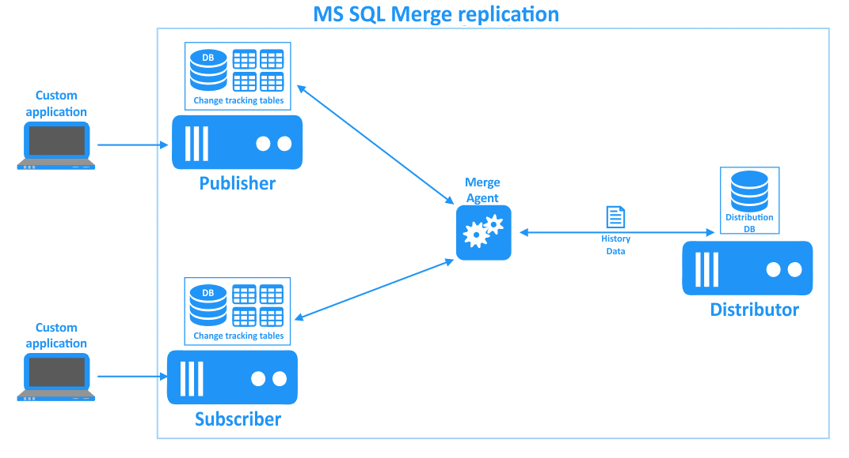
Tác Nhân (Agent)
Merge Agent
• Di chuyển và điều hòa những thay đổi dữ liệu sau khi 1 snapshot khởi động.
• Mỗi merge publication có một merge agent, liên kết và cập nhật được với cả hai Publisher và Subscriber.

Slide 22
03
CÁC LOẠI NHÂN BẢN

Slide 23
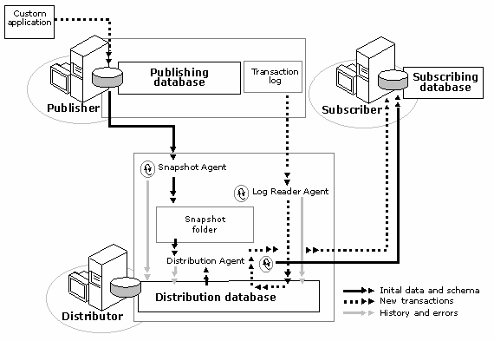
Snapshot replication
Giới thiệu
Là loại nhân bản đơn giản nhất.
Sao chép toàn bộ dữ liệu.
Đảm bảo sự nhất quán tiềm ẩn (Latent Transactional Consistency) giữa Publisher và Subscriber.
Đánh giá cao trong các ứng dụng chỉ đọc hay các hệ thống không yêu cầu dữ liệu mới nhất và dung lượng dữ liệu không lớn.

Slide 24
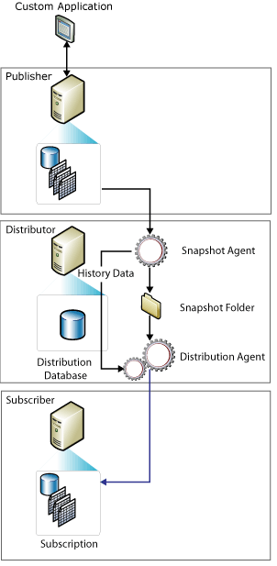
Snapshot replication
Các tác nhân (Agent)

Slide 25
Snapshot replication
Các tác nhân (Agent)
Snapshot agent
Chuẩn bị những snapshot file chứa lược đồ và dữ liệu của những table phân bố lưu những file này vào snapshot folder.

Slide 26
Snapshot replication
Các tác nhân (Agent)
Distribution agent
Tác nhân áp dụng những lược đồ và những dữ liệu vào CSDL của Subscriber.
Nếu Subscriber không phải là SQL Server, distribution agent sẽ chuyển đổi kiểu dữ liệu trước khi những dữ liệu này được áp dụng vào Subsciber.

Slide 27
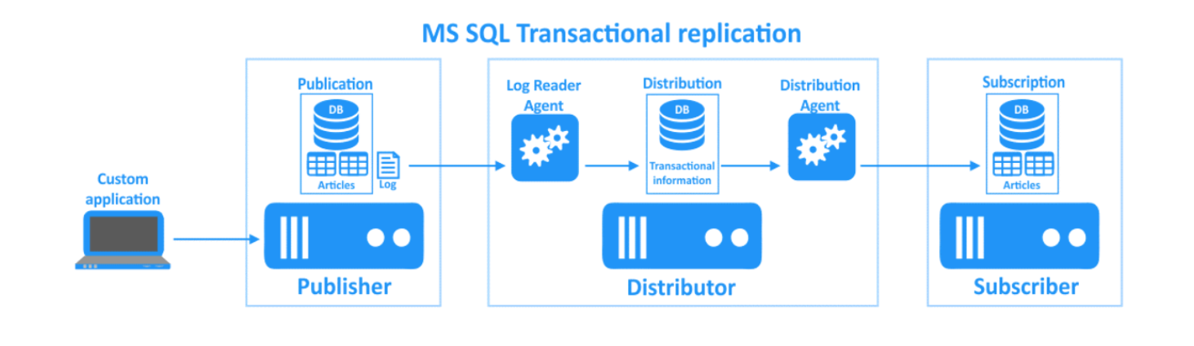
Transactional Replication
Giới thiệu
Sử dụng transaction log để giữ những thay đổi được làm trên dữ liệu trong một article và lưu lên CSDL phân tán (distribution database). Những thay đổi đó sẽ được gửi đến Subscriber và tuân theo một trật tự nhất định.
Những thay đổi được làm tại Publisher tiếp tục chảy đến một hay nhiều các Subsciber hay theo những khoảng thời gian định trước.

Slide 28
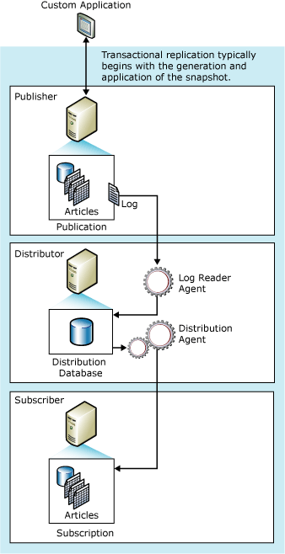
Transactional Replication
Đặc điểm
Nhận được cập nhật các thay đổi dữ liệu của Subscriber ngay khi chúng xảy ra.
Thường được sử dụng trong môi trường máy chủ đến máy chủ (server-to-server).
Có thể cập nhật với tần suất cao.

Slide 29
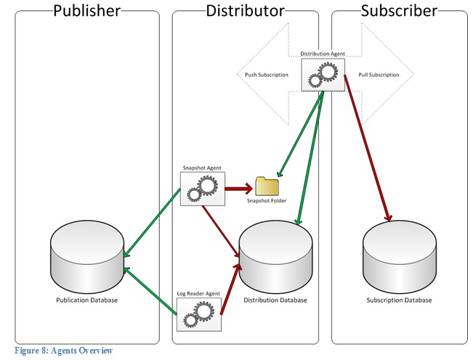
Transactional Replication
Các tác nhân (agent)

Slide 30
Transactional Replication
Các tác nhân (agent)
Snapshot agent
Lưu những procedure mà Snapshot Agent thực hiện và đưa vào thư mục lưu trữ (Snapshot Folder).

Slide 31
Transactional Replication
Các tác nhân (agent)
Log reader agent
Đọc nhật ký giao dịch (transaction log) của publication và xác định những sửa đổi làm trên dữ liệu được đánh dấu nhân bản và sao chép những transaction đó vào CSDL phân tán tại Distributor.

Slide 32
Transactional Replication
Các tác nhân (agent)
Distribution agent
Di chuyển dữ liệu từ Distribution database đến Subscriber.
Nếu một subscription được đánh dấu cho việc xác thực, thì Distribution Agent cũng sẽ kiểm tra xem thử dữ liệu tại Publisher và Subscriber có khớp nhau hay không.

Slide 33
Transactional Replication
Các dạng nhân bản giao dịch
Transactional publication with updatable subscriptions
Mỗi vị trí có dữ liệu trùng lặp, với một Publisher và một Subscriber.
Có thể cập nhật các hàng tại Subscriber.
Yêu cầu tính khả dụng cao và khả năng đọc mở rộng.
Standard transactional publication
Tất cả dữ liệu tại Subscriber là read-only

Slide 34
Transactional Replication
Peer-to-peer topology
Mỗi vị trí có dữ liệu trùng lặp và đều hoạt động như Publisher và Subscriber.
Cùng một hàng có thể được thay đổi tại một vị trí trong một thời điểm.
Hỗ trợ phát hiện xung đột.
Tính khả dụng cao và khả năng đọc mở rộng.
Các dạng nhân bản giao dịch
Bidirectional transactional replication
Giống Peer-to-Peer replication nhưng không cung cấp giải pháp cho xung đột.
Giới hạn chỉ ở 2 server.

Slide 35
Merge Replication
Giới thiệu
Là loại nhân bản hai chiều. Để đồng bộ hóa dữ liệu giữa các máy chủ cơ sở dữ liệu khi chúng không được kết nối liên tục.
Publisher và Subscriber có thể làm việc hoàn toàn độc lập.
Những đụng độ được giải quyết một cách tự động.
Có tính độc lập site cao nhất.
Dữ liệu từ hai hoặc nhiều cơ sở dữ liệu được kết hợp thành một cơ sở dữ liệu duy nhất.

Slide 36
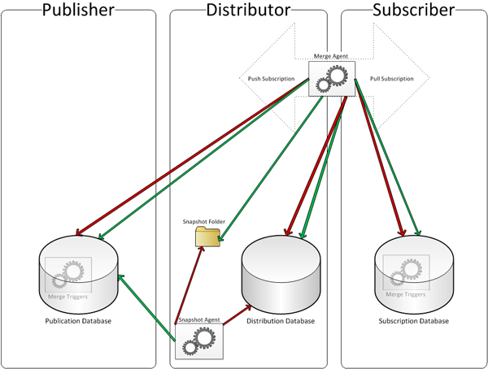
Merge Replication
Các tác nhân (agent)

Slide 37
Merge Replication
Các tác nhân (agent)
Snapshot agent
Lưu những dữ liệu phân bố và đưa vào thư mục lưu trữ (Snapshot Folder).

Slide 38
Merge Replication
Các tác nhân (agent)
Merge agent
Khởi tạo thư mục (Snapshot Folder)
Kết hợp các giá trị, dữ liệu
Tự động giải quyết tranh chấp

Slide 39
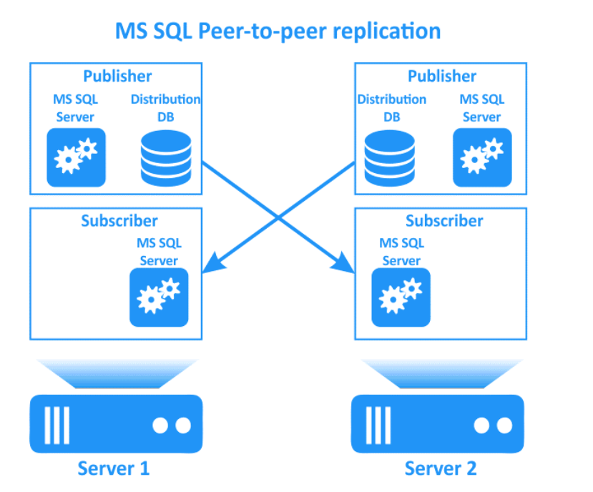
Peer-to-peer Replication
Giới thiệu nhân bản ngang hàng
Duy trì các bản sao của dữ liệu trên nhiều server.
Các thay đối được thực hiện trên bất kì server nào với tốc độ gần với thời gian thực.
Các thay đổi truyền tới các server khác.
Nhân bản ngang hàng được sử dụng khi dữ liệu được phân phối trên toàn cầu.

Slide 40
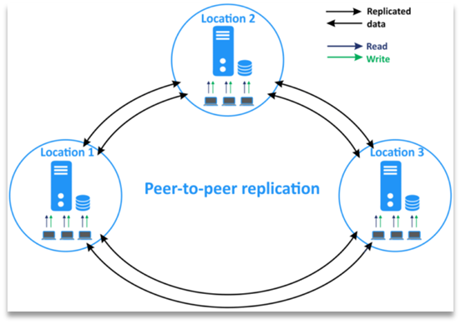
Peer-to-peer Replication
Lợi ích
Tăng hiệu suất hoạt động và duy trì tính nhất quán khi nhu cầu đọc dữ liệu tăng.
Nếu một trong các node gặp sự cố hoặc cần bảo trì, các node còn lại vẫn còn hoạt động.
Tăng tính sẵn sàng của hệ thống

Slide 41
04
DEMO

Slide 42
THANKS FOR LISTENING!

